Slide 1




基础博弈论
主讲：李林静 副研究员
中国科学院自动化研究所
复杂系统管理与控制国家重点实验室
互联网大数据与安全信息学研究中心(iBASIC)
中国科学院大学人工智能学院
北京·雁栖湖
2021-3-29

Slide 2
课程内容
博弈案例
非合作博弈论
智猪博弈、公地悲剧、田忌赛马、拍卖
合作博弈论
Shapley Value
博弈论
选择与效用
完全信息静态、完全信息动态
不完全信息静态、不完全信息动态
博弈论与人工智能

Slide 3
课程内容
博弈案例
非合作博弈论
智猪博弈、公地悲剧、田忌赛马、拍卖
合作博弈论
Shapley Value
博弈论
选择与效用
完全信息静态、完全信息动态
不完全信息静态、不完全信息动态
博弈论与人工智能

Slide 4
非合作博弈
普适解概念：均衡(Equilibrium)
基本思路：
各参与方的策略构成一种状态
在此状态下任何一方都没有单方面改变现有策略的意愿

Slide 5
例：智猪博弈(Boxed Pig Game)
某研究所设计了一种验证智能是如何产生的装置
按钮发光时，按下按钮自动在食槽投放10个单位的食物
大猪按钮，小猪得4个单位，大猪得6个单位
小猪按钮，大猪得9个单位，小猪得1个单位
一起按钮，大猪得7个单位，小猪得3个单位
按钮及相应的跑动会消耗2个单位

Slide 6
例：智猪博弈(Boxed Pig Game)
构造博弈矩阵
 |  | 小猪
 |  | 等待 | 按钮
大 猪 | 等待
 | 按钮

Slide 7
例：智猪博弈(Boxed Pig Game)
构造博弈矩阵
 |  | 小猪
 |  | 等待 | 按钮
大 猪 | 等待 | 0, 0
 | 按钮

Slide 8
例：智猪博弈(Boxed Pig Game)
构造博弈矩阵
 |  | 小猪
 |  | 等待 | 按钮
大 猪 | 等待 | 0, 0 | 9, 1
 | 按钮

Slide 9
例：智猪博弈(Boxed Pig Game)
构造博弈矩阵
 |  | 小猪
 |  | 等待 | 按钮
大 猪 | 等待 | 0, 0 | 9, -1
 | 按钮

Slide 10
例：智猪博弈(Boxed Pig Game)
构造博弈矩阵
 |  | 小猪
 |  | 等待 | 按钮
大 猪 | 等待 | 0, 0 | 9, -1
 | 按钮 | 6, 4

Slide 11
例：智猪博弈(Boxed Pig Game)
构造博弈矩阵
 |  | 小猪
 |  | 等待 | 按钮
大 猪 | 等待 | 0, 0 | 9, -1
 | 按钮 | 4, 4

Slide 12
例：智猪博弈(Boxed Pig Game)
构造博弈矩阵
 |  | 小猪
 |  | 等待 | 按钮
大 猪 | 等待 | 0, 0 | 9, -1
 | 按钮 | 4, 4 | 7, 3

Slide 13
例：智猪博弈(Boxed Pig Game)
构造博弈矩阵
 |  | 小猪
 |  | 等待 | 按钮
大 猪 | 等待 | 0, 0 | 9, -1
 | 按钮 | 4, 4 | 5, 1

Slide 14
例：智猪博弈(Boxed Pig Game)
优势策略(dominant strategy)
劣势策略(dominated strategy)
“等待”是小猪的优势策略
“按钮”是小猪的劣势策略
在博弈中，劣势策略不应该被使用
 |  | 小猪
 |  | 等待 | 按钮
大 猪 | 等待 | 0, 0 | 9, -1
 | 按钮 | 4, 4 | 5, 1

Slide 15
例：智猪博弈(Boxed Pig Game)
简化的博弈矩阵
状态 (按钮，等待) 构成智猪博弈的一个“均衡”
 |  | 小猪
 |  | 等待
大 猪 | 等待 | 0, 0
 | 按钮 | 4, 4

Slide 16
例：智猪博弈(Boxed Pig Game)
均衡的含义？
状态：(按钮，等待)
给定大猪去“按钮”，小猪的最优策略是“等待”
给定小猪只“等待”，大猪的最优策略是“按钮”
大猪、小猪 均不会改变自己的策略
 |  | 小猪
 |  | 等待 | 按钮
大 猪 | 等待 | 0, 0 | 9, -1
 | 按钮 | 4, 4 | 5, 1

Slide 17
例：智猪博弈(Boxed Pig Game)
均衡的含义？
状态：(等待，等待)
给定大猪只“等待”，小猪的最优策略是“等待”
给定小猪只“等待”，大猪的最优策略是“按钮”
大猪将自己的策略从“等待”改变为“按钮”
 |  | 小猪
 |  | 等待 | 按钮
大 猪 | 等待 | 0, 0 | 9, -1
 | 按钮 | 4, 4 | 5, 1

Slide 18
例：智猪博弈(Boxed Pig Game)
均衡的含义？
状态：(等待，按钮)
给定大猪只“等待”，小猪的最优策略是“等待”
给定小猪去“按钮”，大猪的最优策略是“等待”
小猪将自己的策略从“按钮”改变为“等待”
 |  | 小猪
 |  | 等待 | 按钮
大 猪 | 等待 | 0, 0 | 9, -1
 | 按钮 | 4, 4 | 5, 1

Slide 19
例：智猪博弈(Boxed Pig Game)
均衡的含义？
状态：(按钮，按钮)
给定大猪去“按钮”，小猪的最优策略是“等待”
给定小猪去“按钮”，大猪的最优策略是“等待”
大小猪都将自己的策略从“按钮”改变为“等待”
 |  | 小猪
 |  | 等待 | 按钮
大 猪 | 等待 | 0, 0 | 9, -1
 | 按钮 | 4, 4 | 5, 1

Slide 20
例：智猪博弈(Boxed Pig Game)
最优反应(Best response)
BR(按钮，等待) = (按钮，等待)
BR(按钮，按钮) = (等待，等待)
BR(等待，等待) = (按钮，等待)
BR(等待，按钮) = (等待，等待)
 |  | 小猪
 |  | 等待 | 按钮
大 猪 | 等待 | 0, 0 | 9, -1
 | 按钮 | 4, 4 | 5, 1
均衡 (状态、点) 是最优反应的不动点

Slide 21
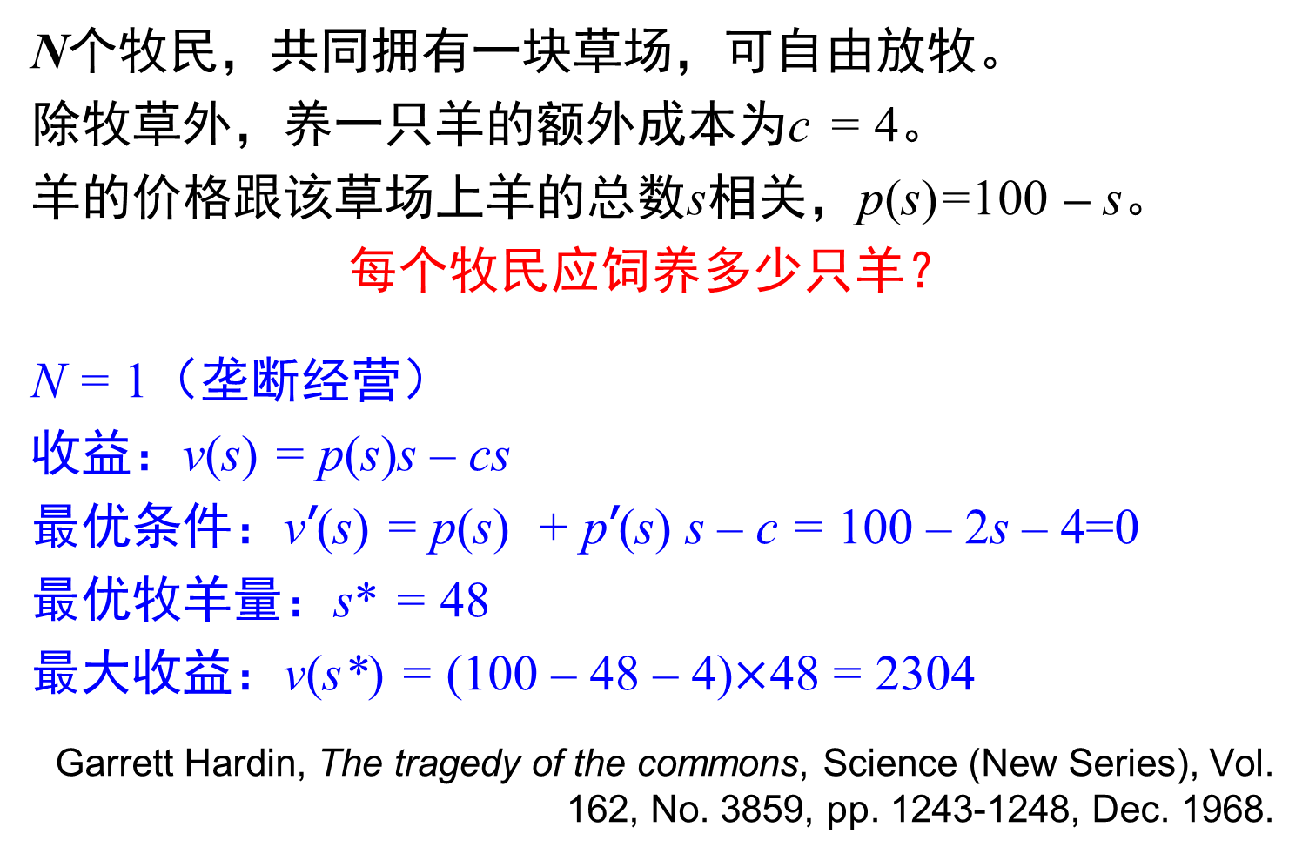
例：公地悲剧
N个牧民，共同拥有一块草场，可自由放牧。
除牧草外，养一只羊的额外成本为c = 4。
羊的价格跟该草场上羊的总数s相关，p(s)=100 – s。
每个牧民应饲养多少只羊？
N = 1（垄断经营）
收益：v(s) = p(s)s – cs
最优条件：v’(s) = p(s) + p’(s) s – c = 100 – 2s – 4=0
最优牧羊量：s* = 48
最大收益：v(s*) = (100 – 48 – 4)$×$48 = 2304
Garrett Hardin, The tragedy of the commons, Science (New Series), Vol. 162, No. 3859, pp. 1243-1248, Dec. 1968.

Slide 22
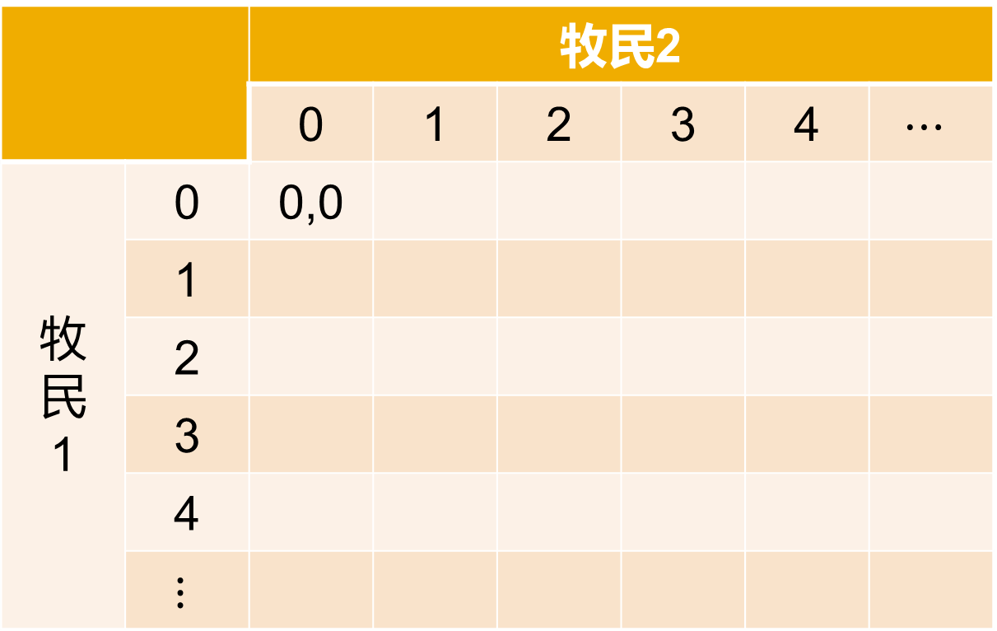
例：公地悲剧 (N = 2)
两牧民分别养 s₁ 和 s₂ 只羊，草场上总羊数 s₁ + s₂
 |  | 牧民2
 |  | 0 | 1 | 2 | 3 | 4 | $$⋯$$
牧 民 1 | 0 | 0,0
 | 1
 | 2
 | 3
 | 4
 | $$⋮$$

Slide 23
例：公地悲剧 (N = 2)
两牧民分别养 s₁ 和 s₂ 只羊，草场上总羊数 s₁ + s₂
收益：
v₁(s₁, s₂) = p(s₁ + s₂) s₁ – cs₁
v₂(s₁, s₂) = p(s₁ + s₂) s₂ – cs₂
最优条件：
p(s₁ + s₂) + p’(s₁ + s₂) s₁ – c = 0
p(s₁ + s₂) + p’(s₁ + s₂) s₂ – c = 0
100 – (s₁ + s₂) – s₁ – 4 = 0, 100 – (s₁ + s₂) – s₂ – 4 = 0
2s₁*+ s₂* = 96
s₁*+ 2s₂* = 96
(s₁*, s₂*) = (32, 32)

Slide 24
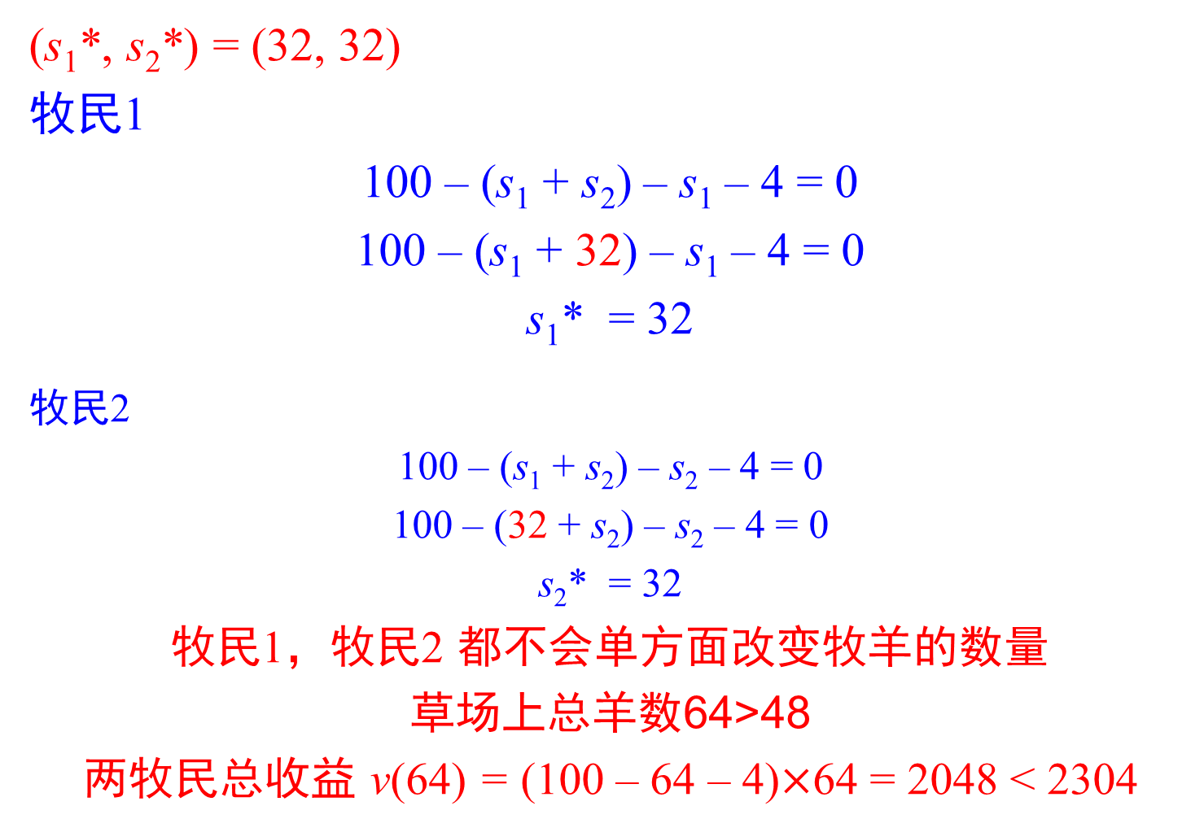
例：公地悲剧 (N = 2)
(s₁*, s₂*) = (32, 32)
牧民1
100 – (s₁ + s₂) – s₁ – 4 = 0
100 – (s₁ + 32) – s₁ – 4 = 0
s₁* = 32
牧民2
100 – (s₁ + s₂) – s₂ – 4 = 0
100 – (32 + s₂) – s₂ – 4 = 0
s₂* = 32
牧民1，牧民2 都不会单方面改变牧羊的数量
草场上总羊数64>48
两牧民总收益 v(64) = (100 – 64 – 4)$×$64 = 2048 < 2304

Slide 25
例：公地悲剧 (N = 2)
(s₁, s₂) = (40, 26)
牧民1
100 – (s₁ + s₂) – s₁ – 4 = 0
100 – (s₁ + 26) – s₁ – 4 = 0
s₁* = 35
牧民2
100 – (s₁ + s₂) – s₂ – 4 = 0
100 – (40 + s₂) – s₂ – 4 = 0
s₂* = 28
牧民1，牧民2 都会改变牧羊的数量

Slide 26
例：公地悲剧 (N = 2)
(s₁, s₂) = (35, 28)
牧民1
100 – (s₁ + s₂) – s₁ – 4 = 0
100 – (s₁ + 28) – s₁ – 4 = 0
s₁* = 34
牧民2
100 – (s₁ + s₂) – s₂ – 4 = 0
100 – (35 + s₂) – s₂ – 4 = 0
s₂* = 30.5

Slide 27
例：公地悲剧 (N = 2)
最优反应
s₂ | 32 | 26 | 28
s₁* | 32 | 35 | 34
s₁ | 32 | 40 | 35
s₂* | 32 | 28 | 30.1
100 – (s₁ + s₂) – s₁ – 4 = 0
100 – (s₁ + s₂) – s₂ – 4 = 0
s₁* = (96-s₂)/2 = 48 - s₂/2
s₂* = (96-s₁)/2 = 48 - s₁/2
(s₁*, s₂*) = (48, 48) – (s₁, s₂)/2
(32, 32) = (48, 48) – (32, 32)/2
均衡(状态、点)是最优反应的不动点

Slide 28
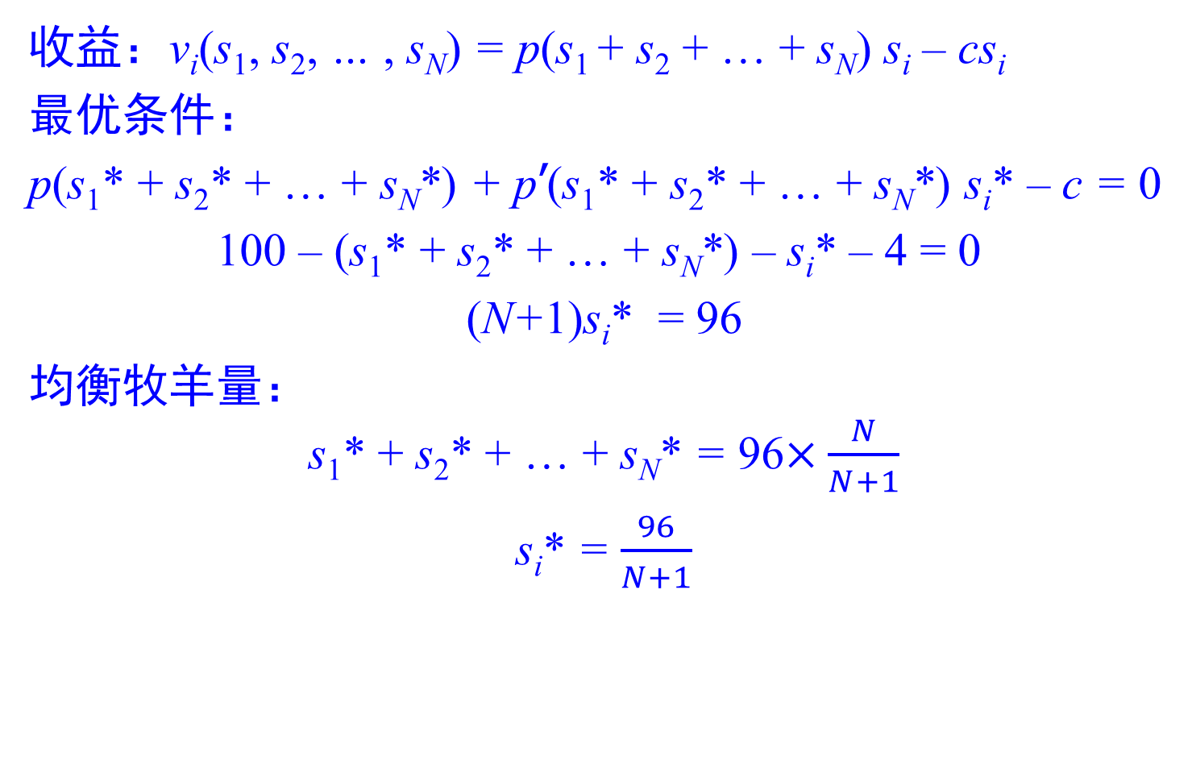
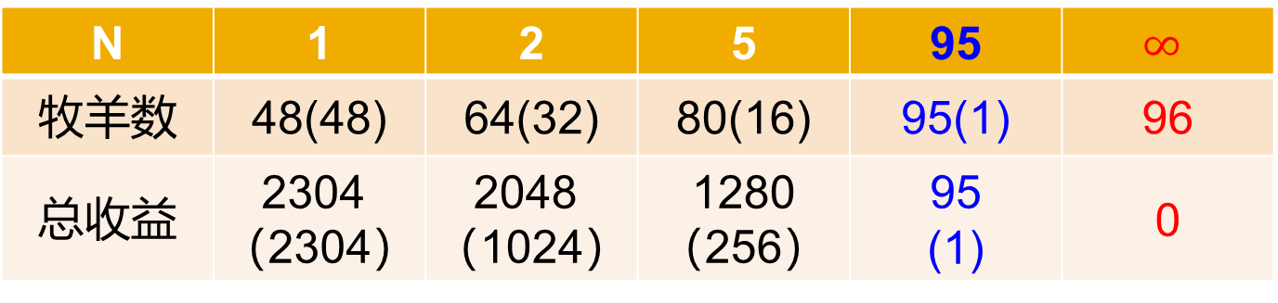
例：公地悲剧 (一般情形)
收益：v_{i}(s₁, s₂, … , s_{N}) = p(s₁ + s₂ + … + s_{N}) s_{i} – cs_{i}
最优条件：
p(s₁* + s₂* + … + s_{N}*) + p’(s₁* + s₂* + … + s_{N}*) s_{i}* – c = 0
100 – (s₁* + s₂* + … + s_{N}*) – s_{i}* – 4 = 0
(N+1)s_{i}* = 96
均衡牧羊量：
s₁* + s₂* + … + s_{N}* = 96$×\frac{N}{N+1}$
s_{i}* = $\frac{96}{N+1}$
N | 1 | 2 | 5 | 95 | $$∞$$
牧羊数 | 48(48) | 64(32) | 80(16) | 95(1) | 96
总收益 | 2304 （2304） | 2048 （1024） | 1280 （256） | 95 (1) | 0

Slide 29
例：田忌赛马
齐将田忌善而客待之。
忌数与齐诸公子驰逐重射。
孙子见其马足不甚相远，马有上、中、下辈。
於是孙子谓田忌曰：“君弟重射，臣能令君胜。”
田忌信然之，与王及诸公子逐射千金。
及临质，孙子曰：“今以君之下驷与彼上驷， 取君上驷与彼中驷，取君中驷与彼下驷。”
既驰三辈毕，而田忌一不胜而再胜，卒得王千金。
於是忌进孙子於威王。
威王问兵法，遂以为师。
史记·卷六十五 七十列传·孙子吴起列传第五

Slide 30
例：田忌赛马
 |  | 田忌
 |  | abc | acb | bac | bca | cab | cba
齐 威 王 | ABC | 3, -3 | 1, -1 | 1, -1 | 1, -1 | -1, 1 | 1, -1
 | ACB
 | BAC
 | BCA
 | CAB
 | CBA

Slide 31
例：田忌赛马
 |  | 田忌
 |  | abc | acb | bac | bca | cab | cba
齐 威 王 | ABC | 3, -3 | 1, -1 | 1, -1 | 1, -1 | -1, 1 | 1, -1
 | ACB | 1, -1 | 3, -3 | 1, -1 | 1, -1 | 1, -1 | -1, 1
 | BAC | 1, -1 | -1, 1 | 3, -3 | 1, -1 | 1, -1 | 1, -1
 | BCA | -1, 1 | 1, -1 | 1, -1 | 3, -3 | 1, -1 | 1, -1
 | CAB | 1, -1 | 1, -1 | 1, -1 | -1, 1 | 3, -3 | 1, -1
 | CBA | 1, -1 | 1, -1 | -1, 1 | 1, -1 | 1, -1 | 3, -3

Slide 32
例：田忌赛马
田忌
 |  | q₁ | q₂ | q₃ | q₄ | q₅ | q₆
 |  | abc | acb | bac | bca | cab | cba
p₁ | ABC | 3, -3 | 1, -1 | 1, -1 | 1, -1 | -1, 1 | 1, -1
p₂ | ACB | 1, -1 | 3, -3 | 1, -1 | 1, -1 | 1, -1 | -1, 1
p₃ | BAC | 1, -1 | -1, 1 | 3, -3 | 1, -1 | 1, -1 | 1, -1
p₄ | BCA | -1, 1 | 1, -1 | 1, -1 | 3, -3 | 1, -1 | 1, -1
p₅ | CAB | 1, -1 | 1, -1 | 1, -1 | -1, 1 | 3, -3 | 1, -1
p₆ | CBA | 1, -1 | 1, -1 | -1, 1 | 1, -1 | 1, -1 | 3, -3
齐
威
王
q₁ = q₂ = q₃ = q₄ = q₅ = q₆ = 1/6
p₁ = p₂ = p₃ = p₄ = p₅ = p₆ = 1/6

Slide 33
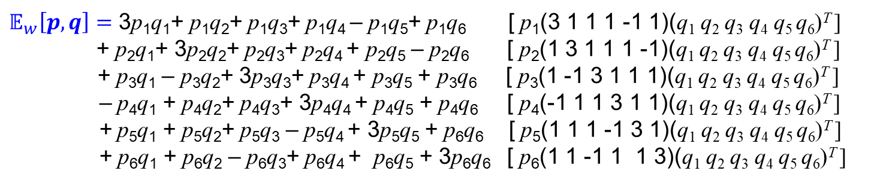


例：田忌赛马
田忌
 |  | q₁ | q₂ | q₃ | q₄ | q₅ | q₆
 |  | abc | acb | bac | bca | cab | cba
p₁ | ABC | 3, -3 | 1, -1 | 1, -1 | 1, -1 | -1, 1 | 1, -1
p₂ | ACB | 1, -1 | 3, -3 | 1, -1 | 1, -1 | 1, -1 | -1, 1
p₃ | BAC | 1, -1 | -1, 1 | 3, -3 | 1, -1 | 1, -1 | 1, -1
p₄ | BCA | -1, 1 | 1, -1 | 1, -1 | 3, -3 | 1, -1 | 1, -1
p₅ | CAB | 1, -1 | 1, -1 | 1, -1 | -1, 1 | 3, -3 | 1, -1
p₆ | CBA | 1, -1 | 1, -1 | -1, 1 | 1, -1 | 1, -1 | 3, -3
齐
威
王
$𝔼_{w}\left[p,q\right]=$ 3p₁q₁+ p₁q₂+ p₁q₃+ p₁q₄ – p₁q₅+ p₁q₆ [ p₁(3 1 1 1 -1 1)(q₁ q₂ q₃ q₄ q₅ q₆)^{T} ]
+ p₂q₁+ 3p₂q₂+ p₂q₃+ p₂q₄ + p₂q₅ – p₂q₆ [ p₂(1 3 1 1 1 -1)(q₁ q₂ q₃ q₄ q₅ q₆)^{T} ]
+ p₃q₁ – p₃q₂+ 3p₃q₃+ p₃q₄ + p₃q₅ + p₃q₆ [ p₃(1 -1 3 1 1 1)(q₁ q₂ q₃ q₄ q₅ q₆)^{T} ]
– p₄q₁ + p₄q₂+ p₄q₃+ 3p₄q₄ + p₄q₅ + p₄q₆ [ p₄(-1 1 1 3 1 1)(q₁ q₂ q₃ q₄ q₅ q₆)^{T} ]
+ p₅q₁ + p₅q₂+ p₅q₃ – p₅q₄ + 3p₅q₅ + p₆q₆ [ p₅(1 1 1 -1 3 1)(q₁ q₂ q₃ q₄ q₅ q₆)^{T} ]
+ p₆q₁ + p₆q₂ – p₆q₃+ p₆q₄ + p₆q₅ + 3p₆q₆ [ p₆(1 1 -1 1 1 3)(q₁ q₂ q₃ q₄ q₅ q₆)^{T} ]
$$𝔼_{w}\left[p,q\right]=p^{T}Aq$$
$$𝔼_{t}\left[p,q\right]=q^{T}B^{T}p$$

Slide 34

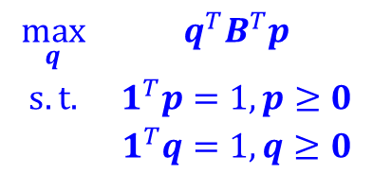

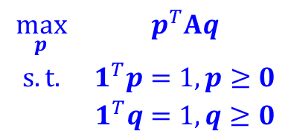
例：田忌赛马
田忌
 |  | q₁ | q₂ | q₃ | q₄ | q₅ | q₆
 |  | abc | acb | bac | bca | cab | cba
p₁ | ABC | 3, -3 | 1, -1 | 1, -1 | 1, -1 | -1, 1 | 1, -1
p₂ | ACB | 1, -1 | 3, -3 | 1, -1 | 1, -1 | 1, -1 | -1, 1
p₃ | BAC | 1, -1 | -1, 1 | 3, -3 | 1, -1 | 1, -1 | 1, -1
p₄ | BCA | -1, 1 | 1, -1 | 1, -1 | 3, -3 | 1, -1 | 1, -1
p₅ | CAB | 1, -1 | 1, -1 | 1, -1 | -1, 1 | 3, -3 | 1, -1
p₆ | CBA | 1, -1 | 1, -1 | -1, 1 | 1, -1 | 1, -1 | 3, -3
齐
威
王
$$\begin{matrix}\max_{p} & p^{T}Aq \\ s.t. & 1^{T}p=1, p≥0 \\ & 1^{T}q=1, q≥0\end{matrix}$$
$$\begin{matrix}\max_{q} & q^{T}B^{T}p \\ s.t. & 1^{T}p=1, p≥0 \\ & 1^{T}q=1, q≥0\end{matrix}$$
$$𝔼_{w}\left[p,q\right]=p^{T}Aq$$
$$𝔼_{t}\left[p,q\right]=q^{T}B^{T}p$$

Slide 35
例：田忌赛马
田忌
 |  | q₁ | q₂ | q₃ | q₄ | q₅ | q₆
 |  | abc | acb | bac | bca | cab | cba
p₁ | ABC | 3, -3 | 1, -1 | 1, -1 | 1, -1 | -1, 1 | 1, -1
p₂ | ACB | 1, -1 | 3, -3 | 1, -1 | 1, -1 | 1, -1 | -1, 1
p₃ | BAC | 1, -1 | -1, 1 | 3, -3 | 1, -1 | 1, -1 | 1, -1
p₄ | BCA | -1, 1 | 1, -1 | 1, -1 | 3, -3 | 1, -1 | 1, -1
p₅ | CAB | 1, -1 | 1, -1 | 1, -1 | -1, 1 | 3, -3 | 1, -1
p₆ | CBA | 1, -1 | 1, -1 | -1, 1 | 1, -1 | 1, -1 | 3, -3
齐
威
王
$𝔼_{w}\left[ABC,q\right]=$ 3q₁+ q₂+ q₃+ q₄ – q₅+ q₆ $=$ 2q₁+ q₁+ q₂+ q₃+ q₄ + q₅ + q₆ – 2q₅ $=$ 2(q₁-q₅)+1
$𝔼_{w}\left[ACB,q\right]=$ q₁+ 3q₂+ q₃+ q₄ + q₅ – q₆ $=$ 2(q₂-q₆)+1
$𝔼_{w}\left[BAC,q\right]=$ q₁ – q₂+ 3q₃+ q₄ + q₅ + q₆ $=$ 2(q₃-q₂)+1
$𝔼_{w}\left[BCA,q\right]=$ – q₁ + q₂+ q₃+ 3q₄ + q₅ + q₆ $=$ 2(q₄-q₁)+1
$𝔼_{w}\left[CAB,q\right]=$ q₁ + q₂+ q₃ – q₄ + 3q₅ + q₆ $=$ 2(q₅-q₄)+1
$𝔼_{w}\left[CBA,q\right]=$ q₁ + q₂ – q₃+ q₄ + q₅ + 3q₆ $=$ 2(q₆-q₃)+1

Slide 36
例：田忌赛马
田忌
 |  | q₁ | q₂ | q₃ | q₄ | q₅ | q₆
 |  | abc | acb | bac | bca | cab | cba
p₁ | ABC | 3, -3 | 1, -1 | 1, -1 | 1, -1 | -1, 1 | 1, -1
p₂ | ACB | 1, -1 | 3, -3 | 1, -1 | 1, -1 | 1, -1 | -1, 1
p₃ | BAC | 1, -1 | -1, 1 | 3, -3 | 1, -1 | 1, -1 | 1, -1
p₄ | BCA | -1, 1 | 1, -1 | 1, -1 | 3, -3 | 1, -1 | 1, -1
p₅ | CAB | 1, -1 | 1, -1 | 1, -1 | -1, 1 | 3, -3 | 1, -1
p₆ | CBA | 1, -1 | 1, -1 | -1, 1 | 1, -1 | 1, -1 | 3, -3
齐
威
王
$𝔼_{w}\left[ABC,q\right]=$ 3q₁+ q₂+ q₃+ q₄ – q₅+ q₆ $=$ 2q₁+ q₁+ q₂+ q₃+ q₄ + q₅ + q₆ – 2q₅ $=$ 2(q₁-q₅)+1
$𝔼_{w}\left[ACB,q\right]=$ q₁+ 3q₂+ q₃+ q₄ + q₅ – q₆ $=$ 2(q₂-q₆)+1
$𝔼_{w}\left[BAC,q\right]=$ q₁ – q₂+ 3q₃+ q₄ + q₅ + q₆ $=$ 2(q₃-q₂)+1
$𝔼_{w}\left[BCA,q\right]=$ – q₁ + q₂+ q₃+ 3q₄ + q₅ + q₆ $=$ 2(q₄-q₁)+1
$𝔼_{w}\left[CAB,q\right]=$ q₁ + q₂+ q₃ – q₄ + 3q₅ + q₆ $=$ 2(q₅-q₄)+1
$𝔼_{w}\left[CBA,q\right]=$ q₁ + q₂ – q₃+ q₄ + q₅ + 3q₆ $=$ 2(q₆-q₃)+1

Slide 37
例：田忌赛马
田忌
 |  | q₁ | q₂ | q₃ | q₄ | q₅ | q₆
 |  | abc | acb | bac | bca | cab | cba
p₁ | ABC | 3, -3 | 1, -1 | 1, -1 | 1, -1 | -1, 1 | 1, -1
p₂ | ACB | 1, -1 | 3, -3 | 1, -1 | 1, -1 | 1, -1 | -1, 1
p₃ | BAC | 1, -1 | -1, 1 | 3, -3 | 1, -1 | 1, -1 | 1, -1
p₄ | BCA | -1, 1 | 1, -1 | 1, -1 | 3, -3 | 1, -1 | 1, -1
p₅ | CAB | 1, -1 | 1, -1 | 1, -1 | -1, 1 | 3, -3 | 1, -1
p₆ | CBA | 1, -1 | 1, -1 | -1, 1 | 1, -1 | 1, -1 | 3, -3
齐
威
王
$𝔼_{w}\left[ABC,q\right]=$ 3q₁+ q₂+ q₃+ q₄ – q₅+ q₆ $=$ 2q₁+ q₁+ q₂+ q₃+ q₄ + q₅ + q₆ – 2q₅ $=$ 2(q₁-q₅)+1
$𝔼_{w}\left[ACB,q\right]=$ q₁+ 3q₂+ q₃+ q₄ + q₅ – q₆ $=$ 2(q₂-q₆)+1
2(q₄-q₅)+1
$𝔼_{w}\left[BAC,q\right]=$ q₁ – q₂+ 3q₃+ q₄ + q₅ + q₆ $=$ 2(q₃-q₂)+1
$𝔼_{w}\left[BCA,q\right]=$ – q₁ + q₂+ q₃+ 3q₄ + q₅ + q₆ $=$ 2(q₄-q₁)+1
$𝔼_{w}\left[CAB,q\right]=$ q₁ + q₂+ q₃ – q₄ + 3q₅ + q₆ $=$ 2(q₅-q₄)+1
$𝔼_{w}\left[CBA,q\right]=$ q₁ + q₂ – q₃+ q₄ + q₅ + 3q₆ $=$ 2(q₆-q₃)+1

Slide 38
例：田忌赛马
田忌
 |  | q₁ | q₂ | q₃ | q₄ | q₅ | q₆
 |  | abc | acb | bac | bca | cab | cba
p₁ | ABC | 3, -3 | 1, -1 | 1, -1 | 1, -1 | -1, 1 | 1, -1
p₂ | ACB | 1, -1 | 3, -3 | 1, -1 | 1, -1 | 1, -1 | -1, 1
p₃ | BAC | 1, -1 | -1, 1 | 3, -3 | 1, -1 | 1, -1 | 1, -1
p₄ | BCA | -1, 1 | 1, -1 | 1, -1 | 3, -3 | 1, -1 | 1, -1
p₅ | CAB | 1, -1 | 1, -1 | 1, -1 | -1, 1 | 3, -3 | 1, -1
p₆ | CBA | 1, -1 | 1, -1 | -1, 1 | 1, -1 | 1, -1 | 3, -3
齐
威
王
$𝔼_{w}\left[ABC,q\right]=$ 3q₁+ q₂+ q₃+ q₄ – q₅+ q₆ $=$ 2q₁+ q₁+ q₂+ q₃+ q₄ + q₅ + q₆ – 2q₅ $=$ 2(q₁-q₅)+1
$𝔼_{w}\left[ACB,q\right]=$ q₁+ 3q₂+ q₃+ q₄ + q₅ – q₆ $=$ 2(q₂-q₆)+1
2(q₄-q₅)+1
$𝔼_{w}\left[BAC,q\right]=$ q₁ – q₂+ 3q₃+ q₄ + q₅ + q₆ $=$ 2(q₃-q₂)+1
q₄ = q₅
$𝔼_{w}\left[BCA,q\right]=$ – q₁ + q₂+ q₃+ 3q₄ + q₅ + q₆ $=$ 2(q₄-q₁)+1
q₁ = q₂ = q₃ = q₄ = q₅= q₆
$𝔼_{w}\left[CAB,q\right]=$ q₁ + q₂+ q₃ – q₄ + 3q₅ + q₆ $=$ 2(q₅-q₄)+1
q₁ = q₂ = q₃ = q₄ = q₅ = q₆ = 1/6
$𝔼_{w}\left[CBA,q\right]=$ q₁ + q₂ – q₃+ q₄ + q₅ + 3q₆ $=$ 2(q₆-q₃)+1
p₁ = p₂ = p₃ = p₄ = p₅ = p₆ = 1/6

Slide 39
例：田忌赛马
[1/6, 1/6]是均衡？
若田忌按1/6等概率选择策略
此时齐威王的收益与其策略无关
即：齐威王任何两个策略的期望收益相等
故齐威王没有单方面改变策略的意愿
若齐威王按1/6等概率选择策略
此时田忌的收益与其策略无关
即：田忌任何两个策略的期望收益相等
故田忌没有单方面改变策略的意愿
[1/6, 1/6] 是田忌赛马的一个混合策略均衡

Slide 40
例：拍卖(Auction)
竞价拍卖
English，升价
Dutch，降价
暗标拍卖
一级价格
二级价格
四种机制期望收益等价
暗标二价，出价=真实估价 (Truth-telling)

Slide 41
例：拍卖(Auction)
暗标二价Truth-telling (Weakly dominant)
某投标人对拍卖品的估价为v，报价x
设其余投标人的最高报价为b
报价 | v>b | v=b | v<b
x>v
x=v
x<v

Slide 42
例：拍卖(Auction)
暗标二价Truth-telling (Weakly dominant)
某投标人对拍卖品的估价为v，报价x
设其余投标人的最高报价为b
报价 | v>b | v=b | v<b
x>v
x=v | v-b | 0 | 0
x<v

Slide 43
例：拍卖(Auction)
暗标二价Truth-telling (Weakly dominant)
某投标人对拍卖品的估价为v，报价x
设其余投标人的最高报价为b
报价 | v>b | v=b | v<b
x>v | v-b | 0
x=v | v-b | 0 | 0
x<v

Slide 44
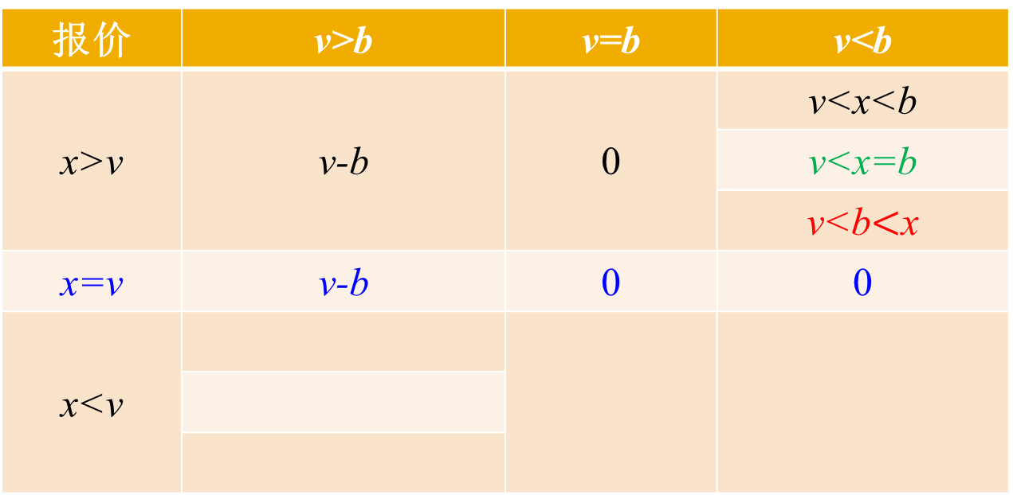
例：拍卖(Auction)
暗标二价Truth-telling (Weakly dominant)
某投标人对拍卖品的估价为v，报价x
设其余投标人的最高报价为b
报价 | v>b | v=b | v<b
x>v | v-b | 0 | v<x<b
 |  |  | v<x=b
 |  |  | v<b$<$x
x=v | v-b | 0 | 0
x<v

Slide 45

例：拍卖(Auction)
暗标二价Truth-telling (Weakly dominant)
某投标人对拍卖品的估价为v，报价x
设其余投标人的最高报价为b
报价 | v>b | v=b | v<b
x>v | v-b | 0 | v<x<b, 0
 |  |  | v<x=b
 |  |  | v<b$<$x
x=v | v-b | 0 | 0
x<v

Slide 46
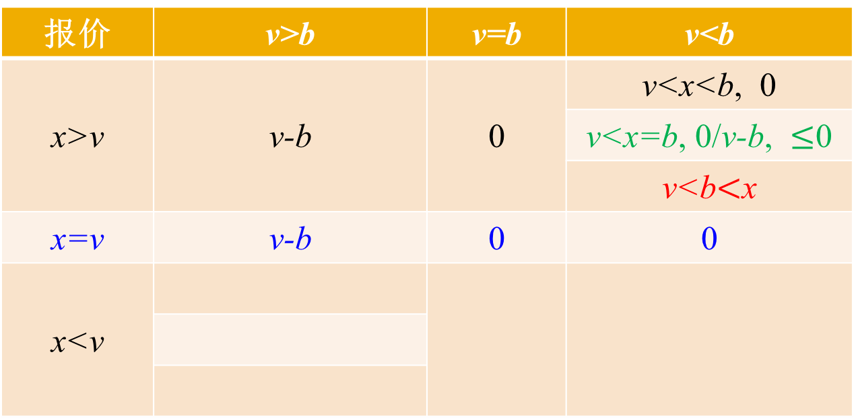
例：拍卖(Auction)
暗标二价Truth-telling (Weakly dominant)
某投标人对拍卖品的估价为v，报价x
设其余投标人的最高报价为b
报价 | v>b | v=b | v<b
x>v | v-b | 0 | v<x<b, 0
 |  |  | v<x=b, 0/v-b, $≤$0
 |  |  | v<b$<$x
x=v | v-b | 0 | 0
x<v

Slide 47
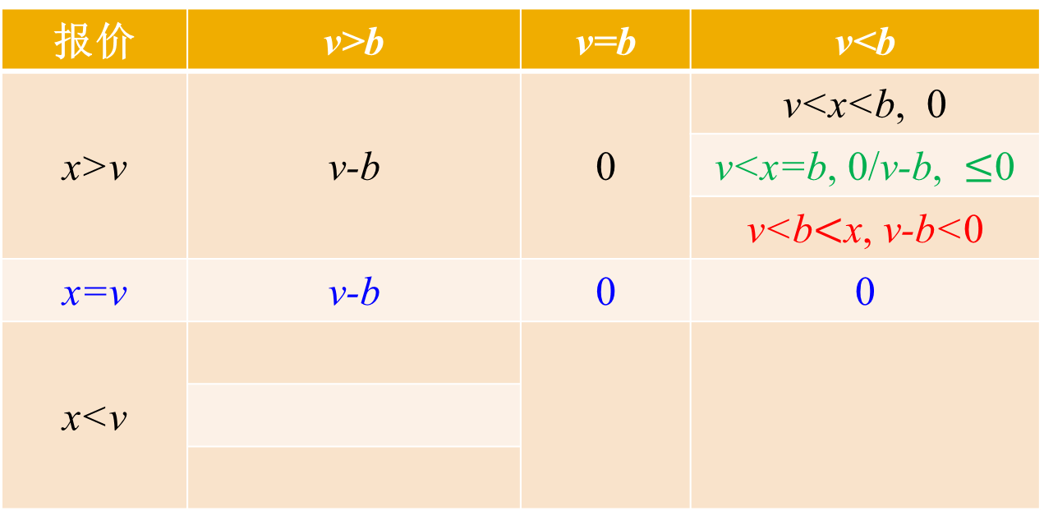
例：拍卖(Auction)
暗标二价Truth-telling (Weakly dominant)
某投标人对拍卖品的估价为v，报价x
设其余投标人的最高报价为b
报价 | v>b | v=b | v<b
x>v | v-b | 0 | v<x<b, 0
 |  |  | v<x=b, 0/v-b, $≤$0
 |  |  | v<b$<$x, v-b<0
x=v | v-b | 0 | 0
x<v

Slide 48
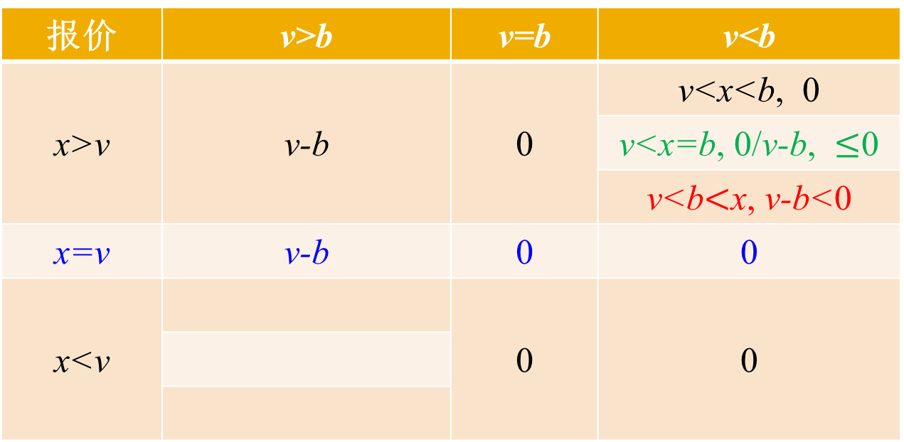
例：拍卖(Auction)
暗标二价Truth-telling (Weakly dominant)
某投标人对拍卖品的估价为v，报价x
设其余投标人的最高报价为b
报价 | v>b | v=b | v<b
x>v | v-b | 0 | v<x<b, 0
 |  |  | v<x=b, 0/v-b, $≤$0
 |  |  | v<b$<$x, v-b<0
x=v | v-b | 0 | 0
x<v |  | 0 | 0

Slide 49
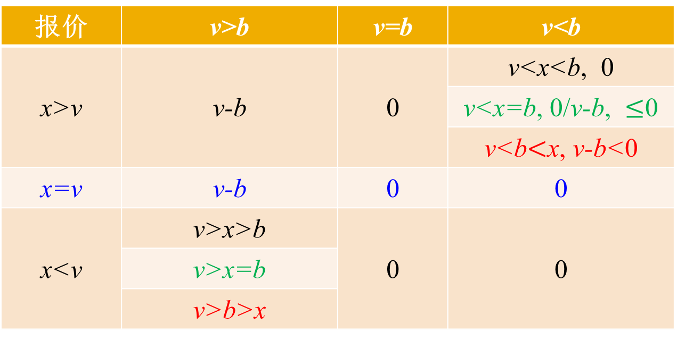
例：拍卖(Auction)
暗标二价Truth-telling (Weakly dominant)
某投标人对拍卖品的估价为v，报价x
设其余投标人的最高报价为b
报价 | v>b | v=b | v<b
x>v | v-b | 0 | v<x<b, 0
 |  |  | v<x=b, 0/v-b, $≤$0
 |  |  | v<b$<$x, v-b<0
x=v | v-b | 0 | 0
x<v | v>x>b | 0 | 0
 | v>x=b
 | v>b>x

Slide 50
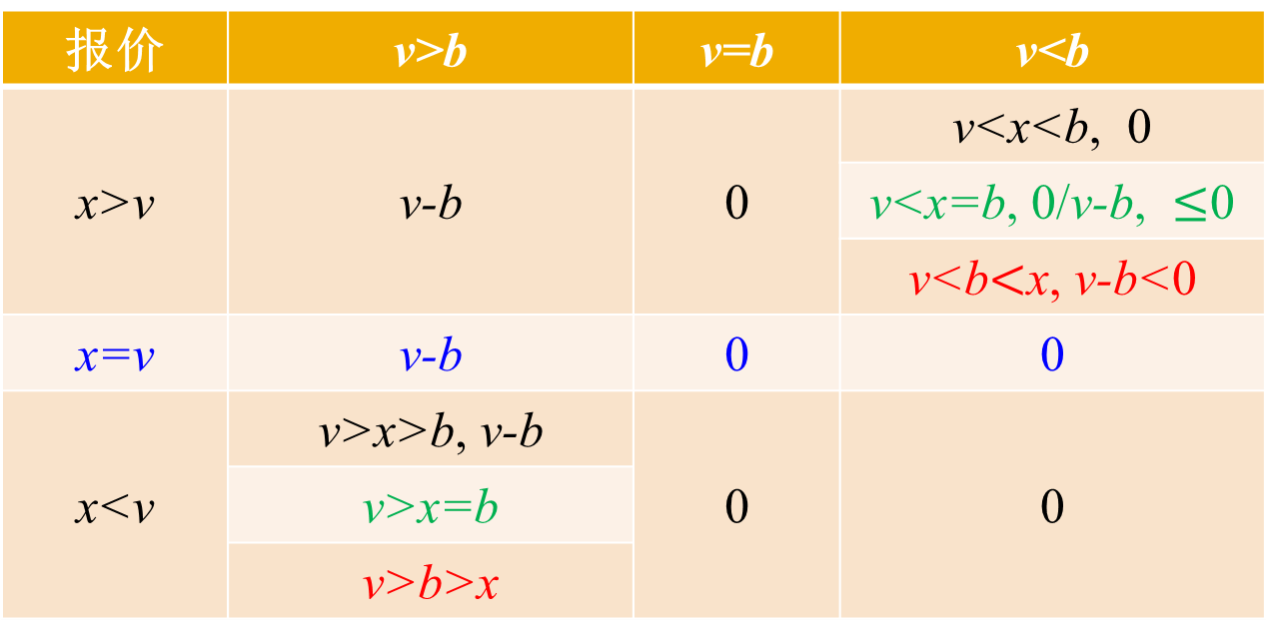
例：拍卖(Auction)
暗标二价Truth-telling (Weakly dominant)
某投标人对拍卖品的估价为v，报价x
设其余投标人的最高报价为b
报价 | v>b | v=b | v<b
x>v | v-b | 0 | v<x<b, 0
 |  |  | v<x=b, 0/v-b, $≤$0
 |  |  | v<b$<$x, v-b<0
x=v | v-b | 0 | 0
x<v | v>x>b, v-b | 0 | 0
 | v>x=b
 | v>b>x

Slide 51
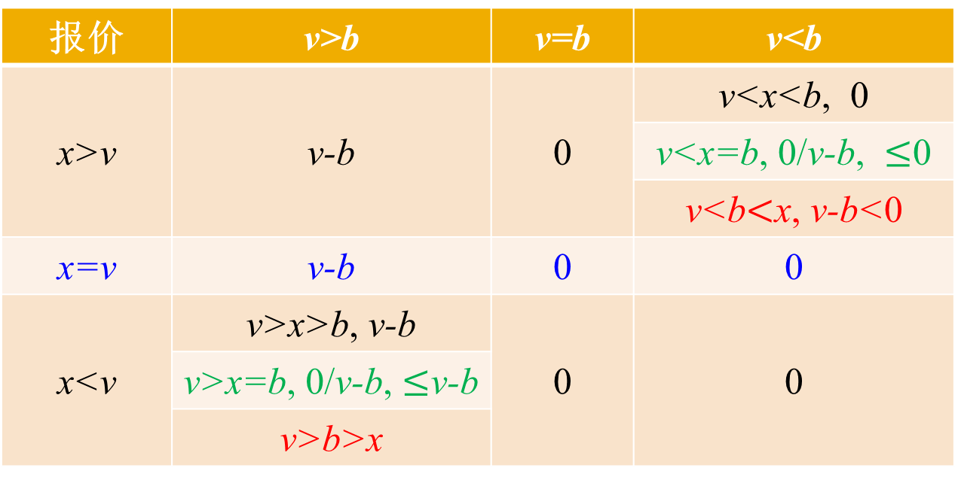
例：拍卖(Auction)
暗标二价Truth-telling (Weakly dominant)
某投标人对拍卖品的估价为v，报价x
设其余投标人的最高报价为b
报价 | v>b | v=b | v<b
x>v | v-b | 0 | v<x<b, 0
 |  |  | v<x=b, 0/v-b, $≤$0
 |  |  | v<b$<$x, v-b<0
x=v | v-b | 0 | 0
x<v | v>x>b, v-b | 0 | 0
 | v>x=b, 0/v-b, $≤$v-b
 | v>b>x

Slide 52
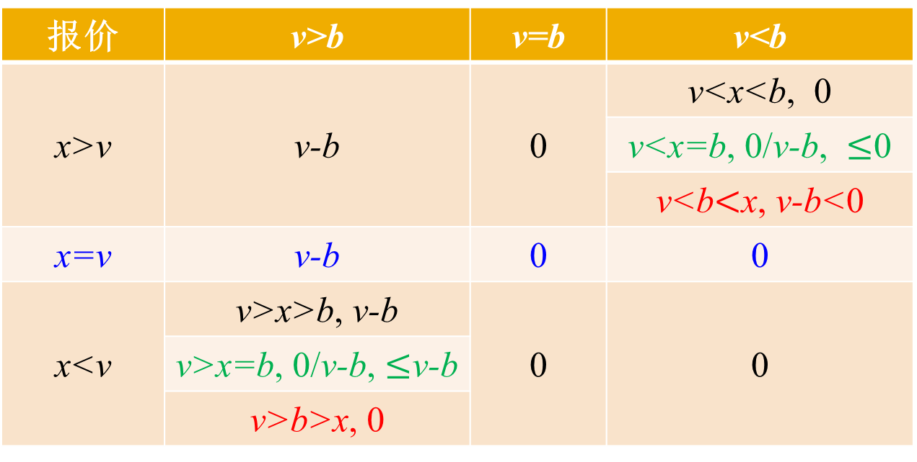
例：拍卖(Auction)
暗标二价Truth-telling (Weakly dominant)
某投标人对拍卖品的估价为v，报价x
设其余投标人的最高报价为b
报价 | v>b | v=b | v<b
x>v | v-b | 0 | v<x<b, 0
 |  |  | v<x=b, 0/v-b, $≤$0
 |  |  | v<b$<$x, v-b<0
x=v | v-b | 0 | 0
x<v | v>x>b, v-b | 0 | 0
 | v>x=b, 0/v-b, $≤$v-b
 | v>b>x, 0

Slide 53
合作博弈
解概念：根据目标对合作创造的“收益”
进行有效率/公正/公平的分配
基本思路：给各方分配“收益”，任何一方及小集
团都不能通过自己单干和小集团合作而
获得更多的“收益”
存在问题：组合优化
代表性解概念：
Shapley Value

Slide 54
例：公平分摊—团购
单价：10元，两件95折，三件88折
A买两件：19元
B买一件：10元
A、B拼团：26.4元
A：17.6元，B：8.8元 ？

Slide 55
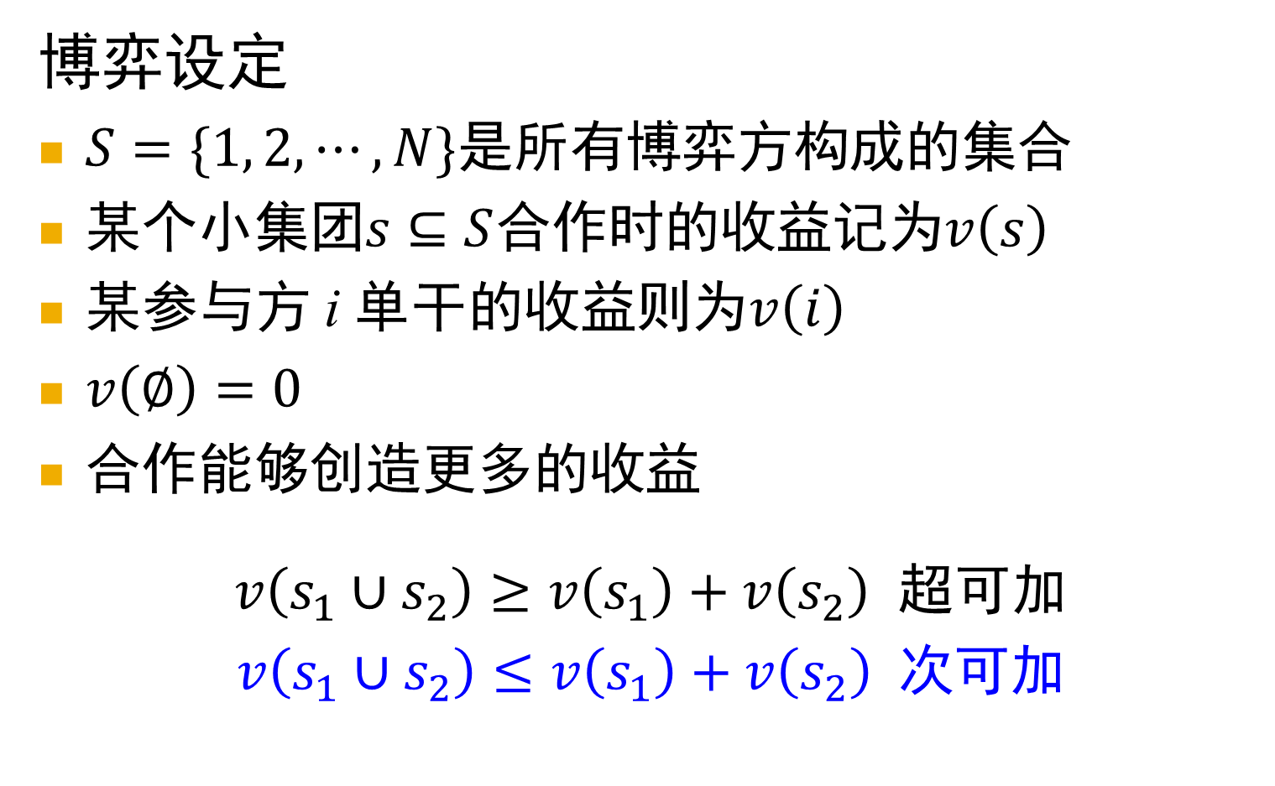
Shapley Value
博弈设定
$S=\{1, 2, ⋯, N\}$是所有博弈方构成的集合
某个小集团$s⊆S$合作时的收益记为$v\left(s\right)$
某参与方 i 单干的收益则为$v\left(i\right)$
$v\left(∅\right)=0$
合作能够创造更多的收益
$v\left(s_{1}{∪s}_{2}\right)≥v\left(s_{1}\right)+v\left(s_{2}\right)$ 超可加
$v\left(s_{1}{∪s}_{2}\right)≤v\left(s_{1}\right)+v\left(s_{2}\right) 次$可加

Slide 56
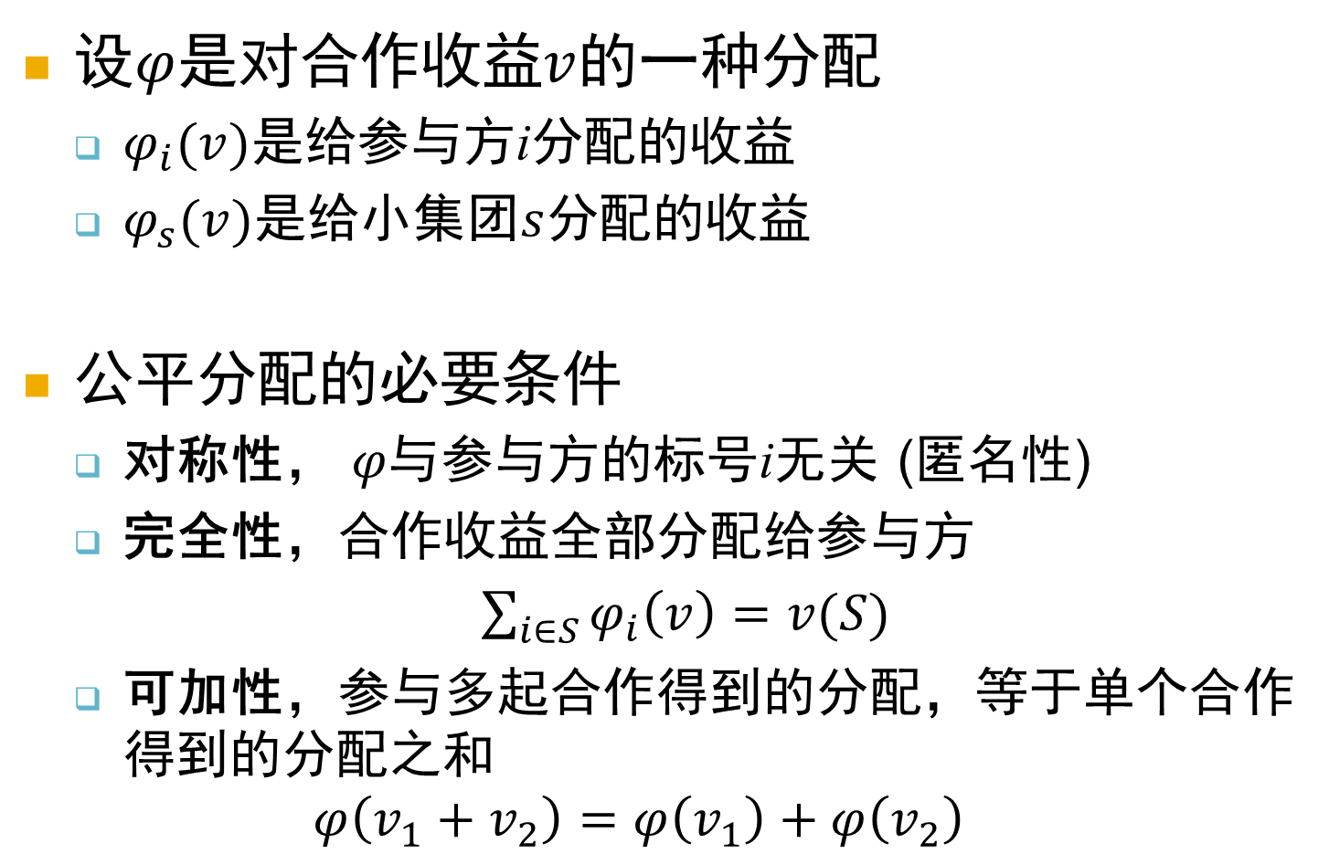
Shapley Value
设$φ$是对合作收益$v$的一种分配
$φ_{i}(v)$是给参与方i分配的收益
$φ_{s}(v)$是给小集团$s$分配的收益
公平分配的必要条件
对称性， $φ与$参与方的标号i无关 (匿名性)
完全性，合作收益全部分配给参与方
$\sum_{i∈S}{φ_{i}\left(v\right)=v(S)}$
可加性，参与多起合作得到的分配，等于单个合作得到的分配之和
$$φ\left(v_{1}+v_{2}\right)=φ\left(v_{1}\right)+φ\left(v_{2}\right)$$

Slide 57

Shapley Value
唯一解
$φ_{i}\left(v\right)$ = $\sum_{i∈s}{\frac{\left(\left|s\right|−1\right)!\left(N−\left|s\right|\right)!}{N!}}[v\left(s\right)−v(s\backslash \{i\})]$

Slide 58
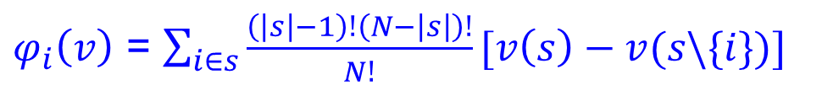
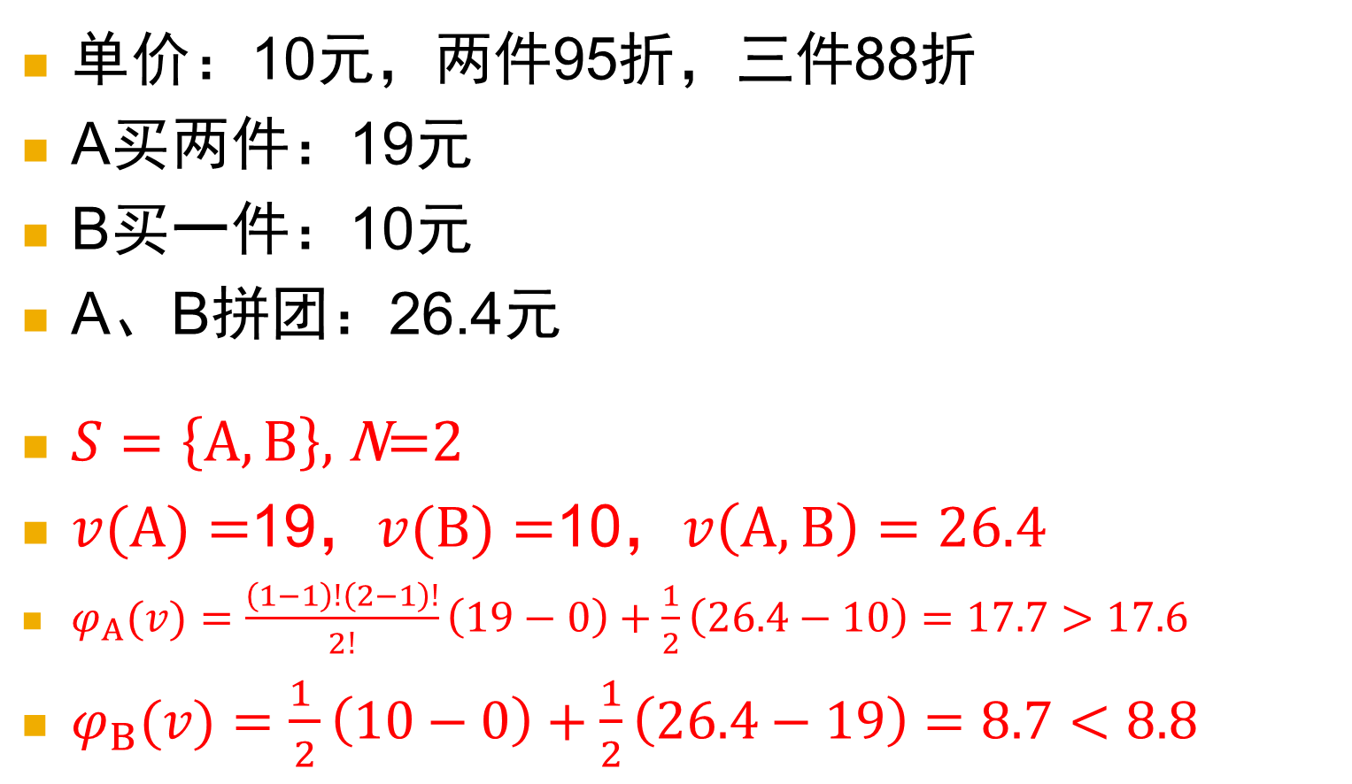
例：公平分摊—团购
单价：10元，两件95折，三件88折
A买两件：19元
B买一件：10元
A、B拼团：26.4元
$S=\left\{A, B\right\}$, N=2
$v(A)=$19，$v(B)=$10，$v\left(A,B\right)=26.4$
$φ_{A}(v)=\frac{\left(1−1\right)!\left(2−1\right)!}{2!}\left(19−0\right)+\frac{1}{2}\left(26.4−10\right)=17.7>17.6$
$φ_{B}(v)=\frac{1 }{2}\left(10−0\right)+\frac{1}{2}\left(26.4−19\right)=8.7<8.8$
$φ_{i}\left(v\right)$ = $\sum_{i∈s}{\frac{\left(\left|s\right|−1\right)!\left(N−\left|s\right|\right)!}{N!}}[v\left(s\right)−v(s\backslash \{i\})]$

Slide 59
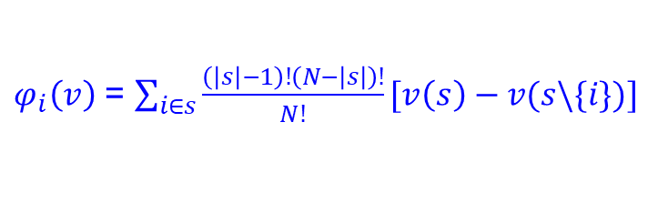
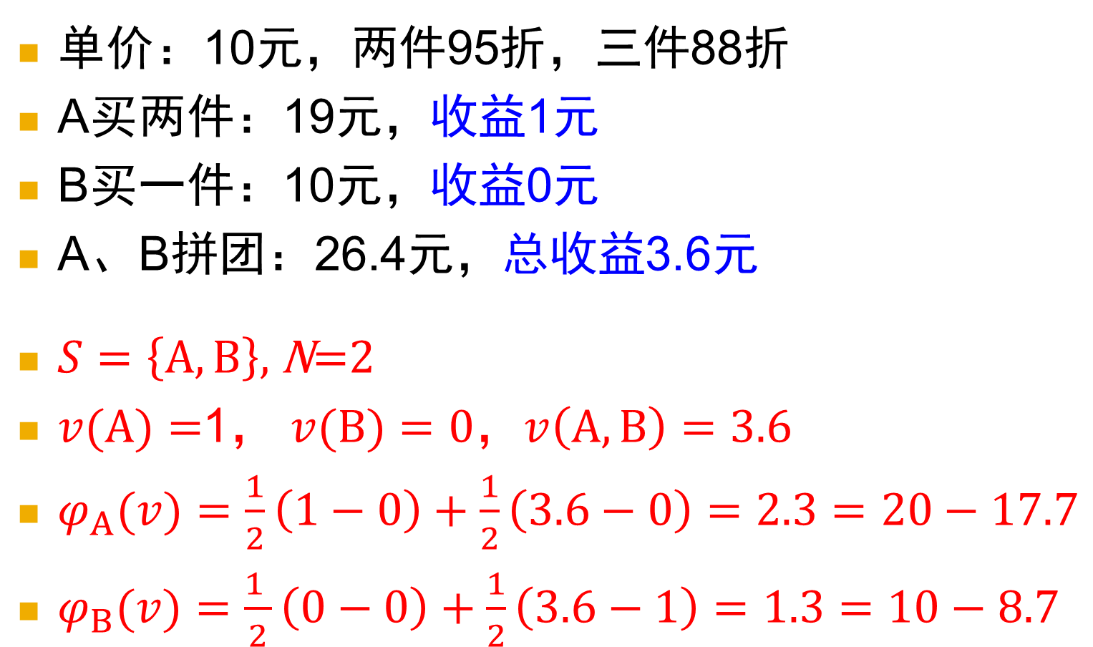
例：公平分摊—团购
单价：10元，两件95折，三件88折
A买两件：19元，收益1元
B买一件：10元，收益0元
A、B拼团：26.4元，总收益3.6元
$S=\left\{A, B\right\}$, N=2
$v(A)=$1， $v(B)=0$，$v\left(A,B\right)=3.6$
$φ_{A}(v)=\frac{1}{2}\left(1−0\right)+\frac{1}{2}\left(3.6−0\right)=2.3=20−17.7$
$φ_{B}(v)=\frac{1 }{2}\left(0−0\right)+\frac{1}{2}\left(3.6−1\right)=1.3=10−8.7$
$φ_{i}\left(v\right)$ = $\sum_{i∈s}{\frac{\left(\left|s\right|−1\right)!\left(N−\left|s\right|\right)!}{N!}}[v\left(s\right)−v(s\backslash \{i\})]$

Slide 60
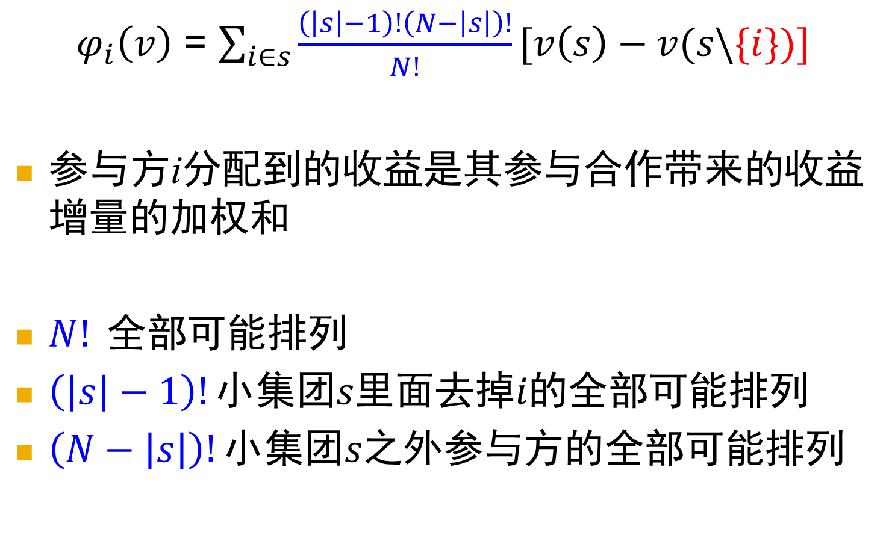
Shapley Value
$φ_{i}\left(v\right)$ = $\sum_{i∈s}{\frac{\left(\left|s\right|−1\right)!\left(N−\left|s\right|\right)!}{N!}}[v\left(s\right)−v(s\backslash \{i\})]$
参与方i分配到的收益是其参与合作带来的收益增量的加权和
$N! 全部$可能排列
$\left(\left|s\right|−1\right)!小集团s里面去掉i的全部\text{可能排列}$
$\left(N−\left|s\right|\right)!小集团s$之外参与方的全部可能排列

Slide 61
概念总结
Shapley Value
均衡
博弈矩阵
优势策略、劣势策略
混合策略
最优反应
证明某策略组合是均衡的方法
计算混合策略的方法

Slide 62
作业
推导公地悲剧博弈一般情形的最优反应，并证明其存在至少一个不动点
单个牧民最大化自己收益的行为，为何反而减少了自己的收益？
求静态田忌赛马的全部Nash均衡
尝试推导Shapley Value公式

